Slide 1
แก้ไขครั้งล่าสุดเมื่อวันที่ 22 เมษายน 2568
Chapter 11
5G

Slide 3
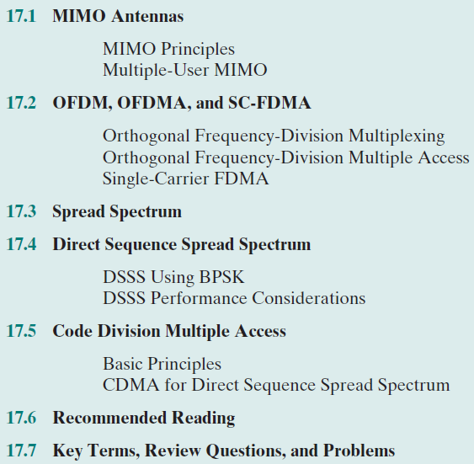

Slide 4
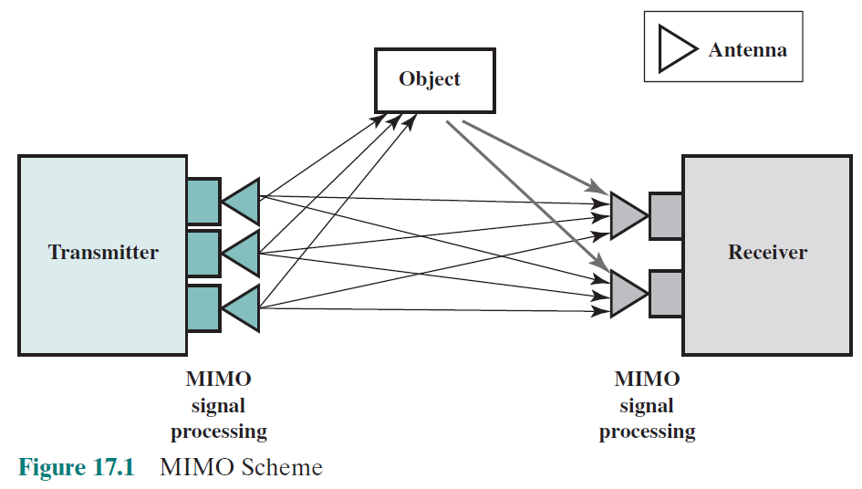

Slide 5
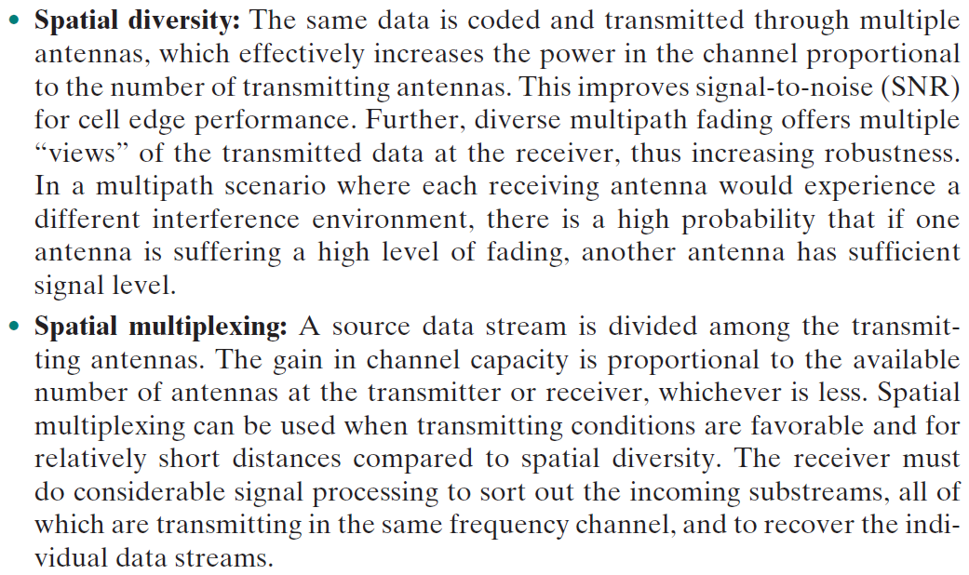
ท เสาอากาศ ส่งข้อมูลชุดเดียวกัน (redundant)
n เสาอากาศ ส่งข้อมูลต่างกัน (parallel) ทำได้ในบางโอกาสเท่านั้น

Slide 6
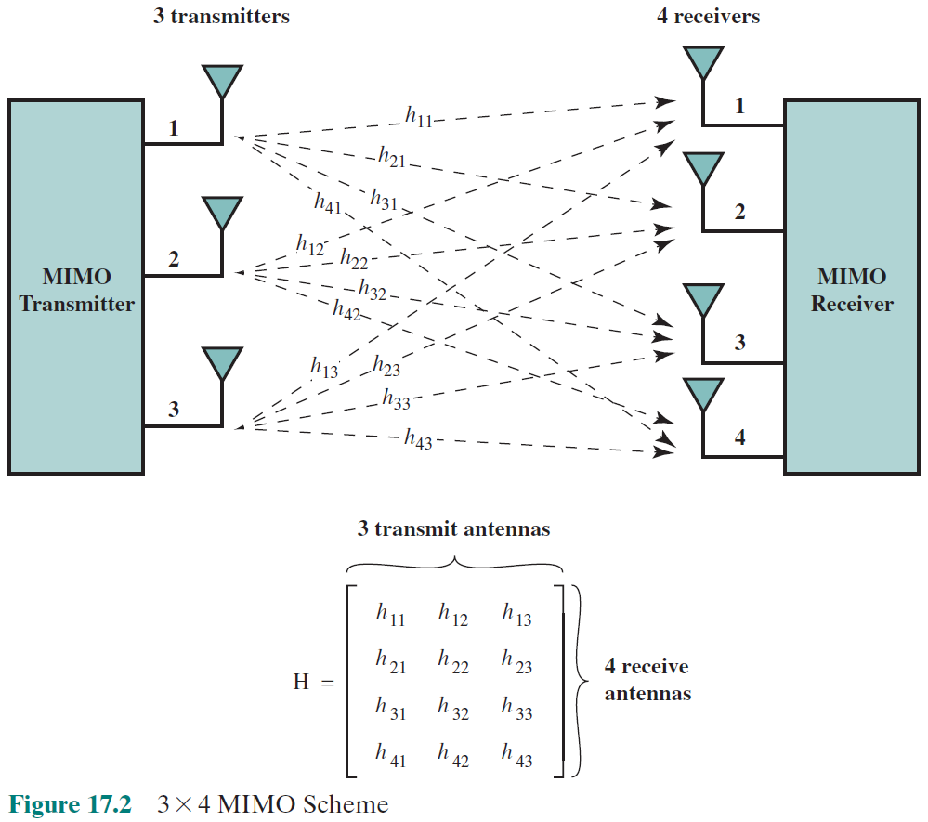
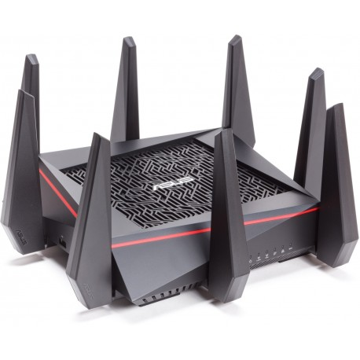

Slide 7
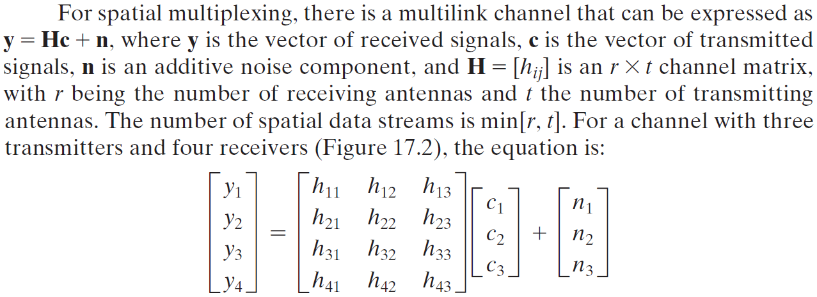
Rx = Receiver
Environment
Tx = Transceiver
Noise

Slide 8
ผู้ส่งส่ง known pattern มาก่อน เพื่อให้ผู้รับคำนวณหา H หรือ H⁻¹ determinant = 0 จะหา H⁻¹ ไม่ได้

Slide 9
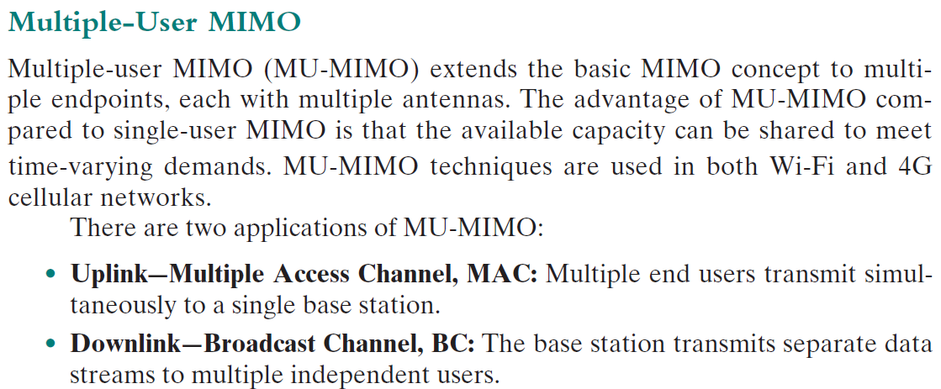
Base station ต้องมีเสาอากาศจำนวนมาก เพื่อให้บริการผู้ใช้หลายคนได้พร้อม ๆ กัน Base station กำหนดเสาอากาศให้ผู้ใช้แต่ละคน ตามความต้องการในขณะนั้น เช่น 1, 2, 4 เป็นต้น

Slide 11
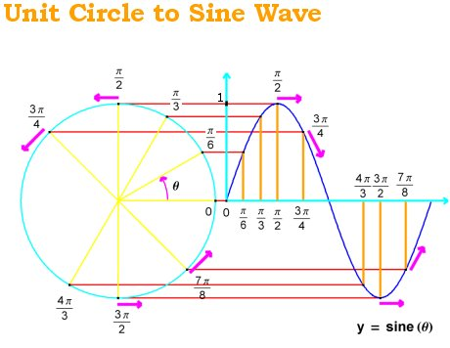
Sine
Cosine

Slide 12
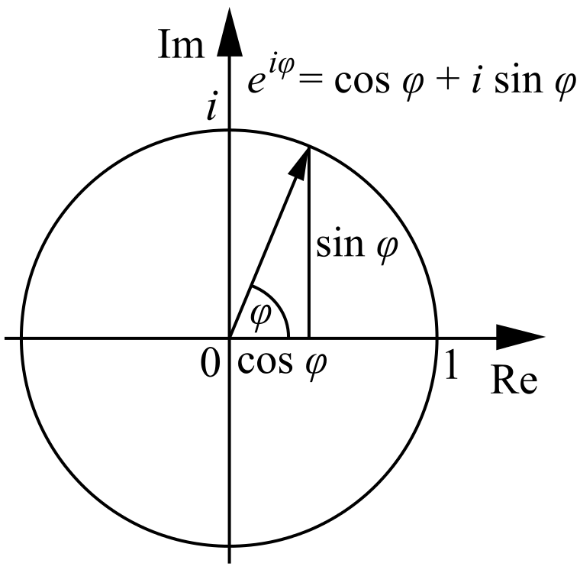
Euler's formula
ถ้าจะเลื่อน phase จาก A ไปอีก B ก็คูณกันได้เลย
$$e^{iA}e^{iB}=e^{i(A+B)}$$ หรือคูณด้วย $e^{iB}=\cos{B}+i\sin{B}$ Note: ถ้า A + B > 2π ก็เอาแค่เศษที่เกิน 2π

Slide 13
$$\frac{\sqrt{3}}{2}+\frac{1}{2}i$$
$$i$$
$$1$$
$$−\frac{\sqrt{3}}{2}+\frac{1}{2}i$$
$$−1$$
imaginary part คือ amplitude ของคลื่น

Slide 14
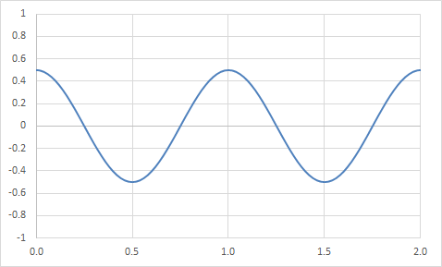
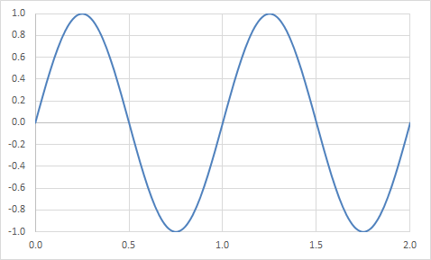
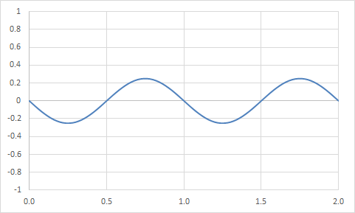
#Tx = 1
#Rx = 2
Amplitude ลด 2 เท่า Phase shift +90
Amplitude ลด 4 เท่า Phase shift +180
$$H=\left[\begin{matrix}i/2 \\ −1/4\end{matrix}\right]$$
$$H^{−1}=\left[\begin{matrix}−i & −2\end{matrix}\right]$$
วิธีปกติหา inverse ได้เฉพาะ square matrix
ผู้รับคำนวณ matrix H จาก training data

Slide 15
$$\left[\begin{matrix}−i & −2\end{matrix}\right]\left[\begin{matrix}i/2 \\ −1/4\end{matrix}\right]=1$$

Slide 16
$$\left[\begin{matrix}−i & −2\end{matrix}\right]\left[\begin{matrix}−1/2 \\ −i/4\end{matrix}\right]=i$$

Slide 17
$$\left[\begin{matrix}−i & −2\end{matrix}\right]\left[\begin{matrix}−i/2 \\ 1/4\end{matrix}\right]=−1$$

Slide 18
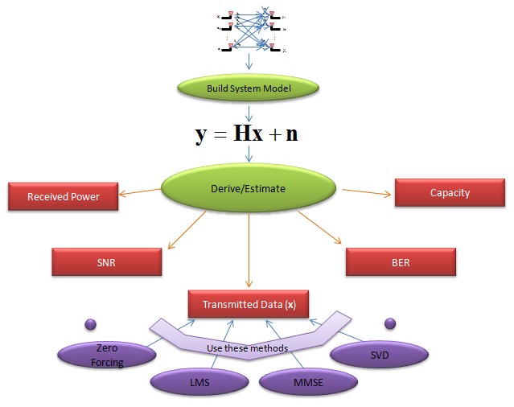
วิธีการคำนวณ
Zero Forcing
LMS
MMSE
SVD
http://www.sharetechnote.com/html/Communication_ChannelModel.html

Slide 19
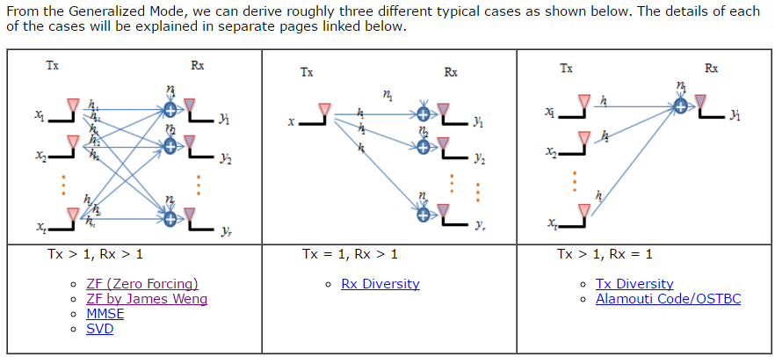

Slide 20
Tx > 1 และ Rx > 1
Same number of Tx and Rx Antenna without Noise
Same number of Tx and Rx Antenna with Noise
Different number of Tx and Rx Antenna without Noise
Different number of Tx and Rx Antenna with Noise
http://www.shaetechnote.com/html/Communication_ChannelModel_ZF.html

Slide 21
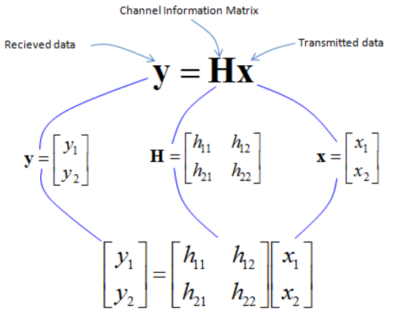

Slide 22
รู้ H จาก training data

Slide 23
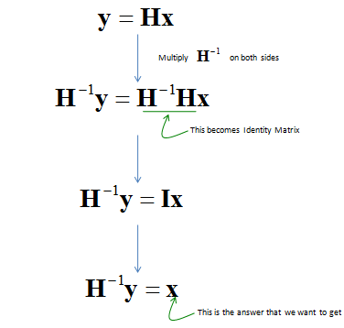

Slide 25
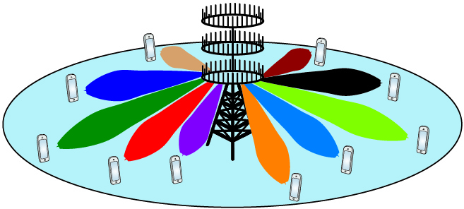
Massive MIMO

Slide 26
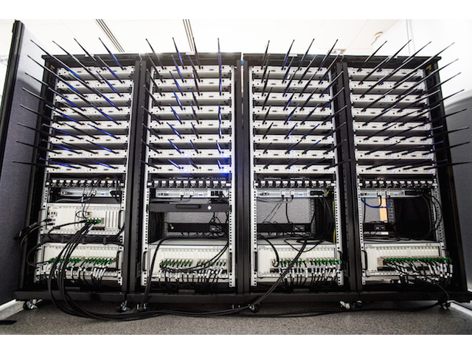
Massive MIMO

Slide 27
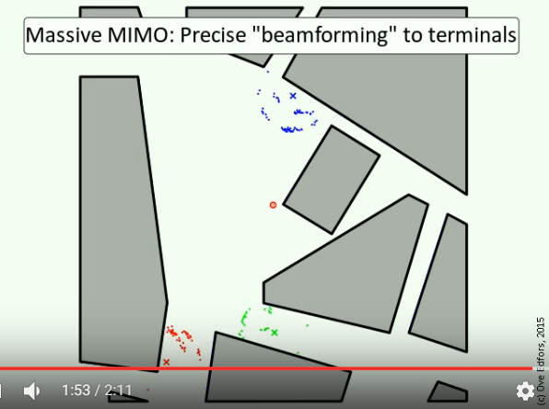
Massive MIMO
https://www.youtube.com/watch?v=XBb481RNqGw

Slide 28
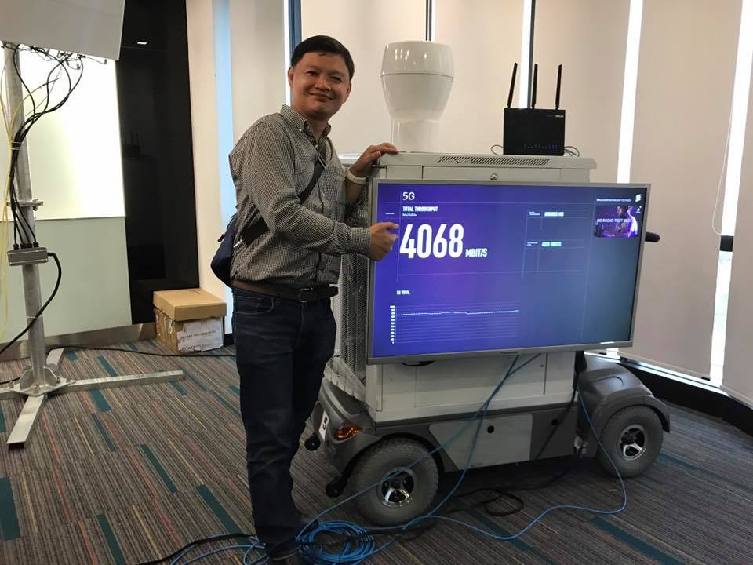
เสาส่งมี 32 ตัว ทำ 4 x 4 MIMO กับมือถือ (4 Gbit/s)
2017

Slide 29
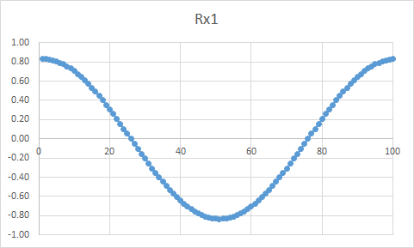
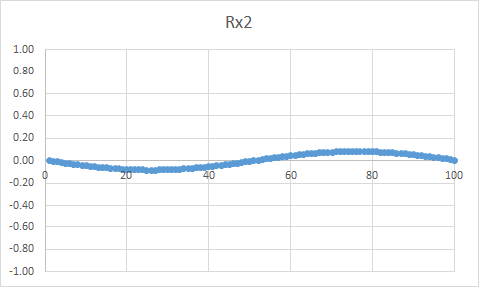
ตัวอย่างข้อสอบ: จงหาว่า Tx1 และ Tx2 ส่งอะไรมา
หา inverse ให้แล้ว
ข้อสอบจริงให้แค่ H นะครับ
เฟสเริ่มต้นคือ 90°
เฟสเริ่มต้นคือ 180°
+0.83 หรือ 5/6
+0.083 หรือ 1/12
-0.083 หรือ -1/12
-0.833333 หรือ -5/6
เฉลย: Tx1 ส่ง cos และ Tx2 ส่ง sin ที่มี amplitude 1 หน่วย (ความถี่เท่ากัน)

Slide 30
Excel functions for complex numbers
complex สร้าง complex number
improduct หาผลคูณของ complex number
imsum หาผลรวมของ complex number
imreal เอาเฉพาะ real part ของ complex number
Sumproduct หา sum of products
imaginary เอาเฉพาะ imaginary part ของ complex number

Slide 31
Expo
npm install axios
npm install expo-secure-store
npm install @react-navigation/drawer
npx expo install @react-navigation/drawer react-native-gesture-handler react-native-reanimated
เติมเอพีไอหน้าล็อกอิน ขอ token เก็บไว้ใน secured storage มี toast ใส่ menu

Slide 32
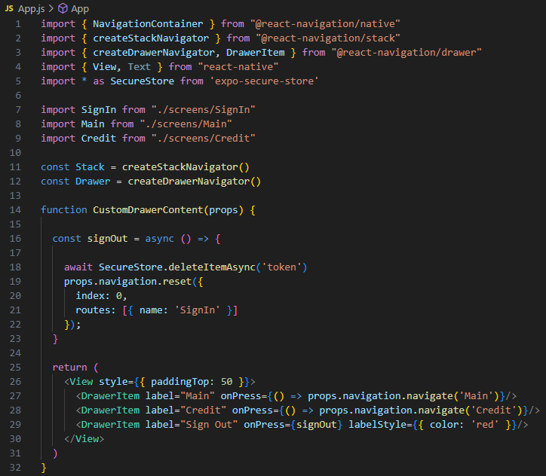

Slide 33
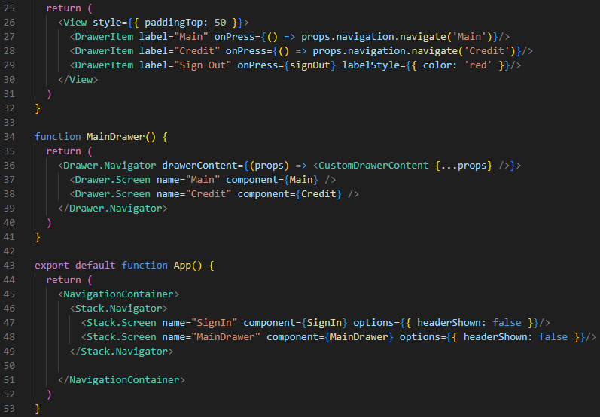

Slide 34
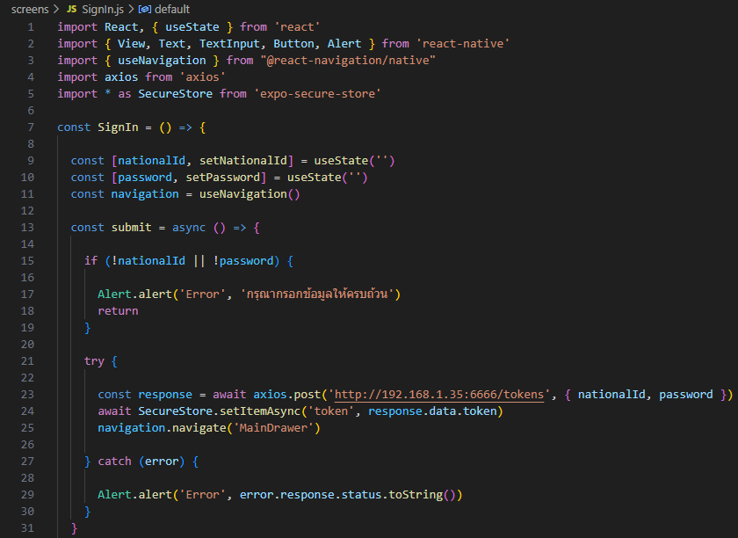

Slide 35
Main.js ใช้ไฟล์เดิม ไม่ต้องแก้ Credit.js ใช้ไฟล์เดิม ไม่ต้องแก้

Slide 36
